Slide 1

MESA INTERMINISTERIAL DE CONSTRUCCIÓN SUSTENTABLE
Ministerio de Vivienda y Urbanismo

Slide 2


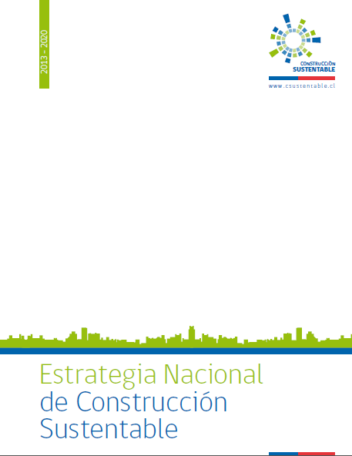

Mesa Interministerial de Construcción Sustentable
Objetivo: coordinar, promover, difundir y fomentar la colaboración mutua y a adoptar una forma de trabajo que siente las bases para la implementación de sustentabilidad en el desarrollo de la Edificación e Infraestructura del país.

Slide 3
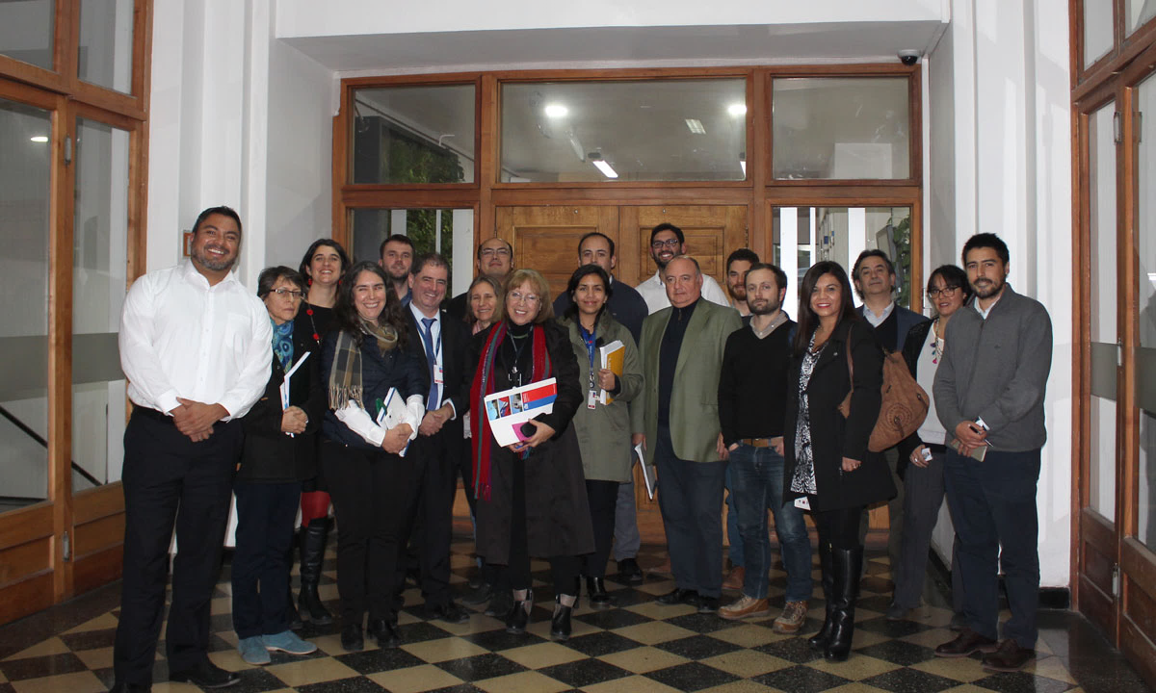

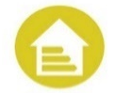










Mesa Interministerial de Construcción Sustentable
Objetivo: coordinar, promover, difundir y fomentar la colaboración mutua y a adoptar una forma de trabajo que siente las bases para la implementación de sustentabilidad en el desarrollo de la Edificación e Infraestructura del país.
Variables de sustentabilidad
Energía
Agua
Residuos
Salud y bienestar
Manejo/operación

Slide 4
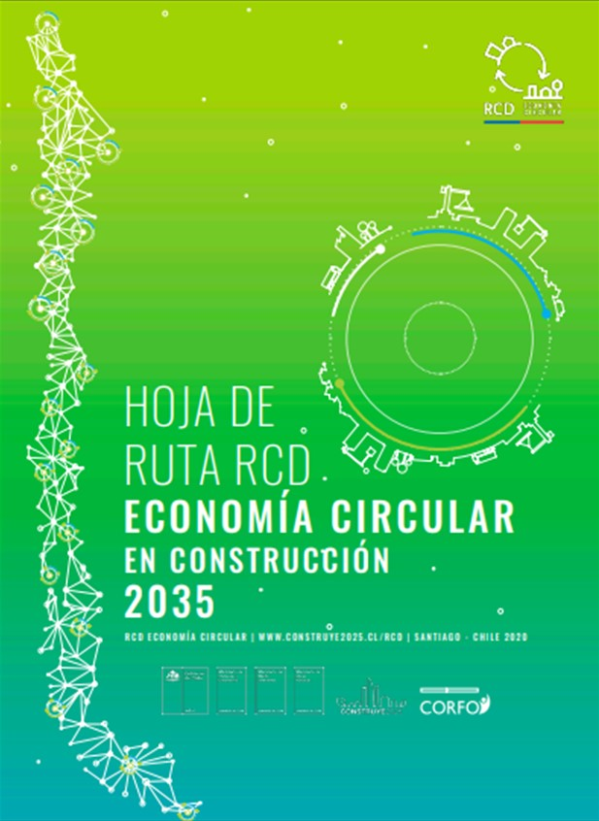
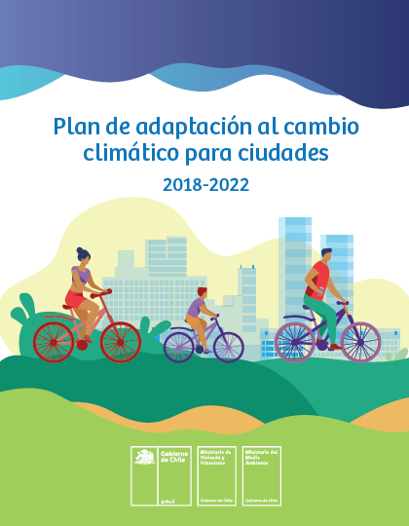




MESA INTERMINISTERIAL: MINVU – MMA – MOP – ENERGÍA – MDS – ECONOMÍA
HUELLA DE CARBONO
ECONOMÍA CIRCULAR
PACCC
FOMENTO
ESTRATEGIA NACIONAL
DE HUELLA CARBONO SECTOR CONSTRUCCIÓN
(Desarrollo)
16 COMISIONES REGIONALES

Slide 5
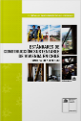




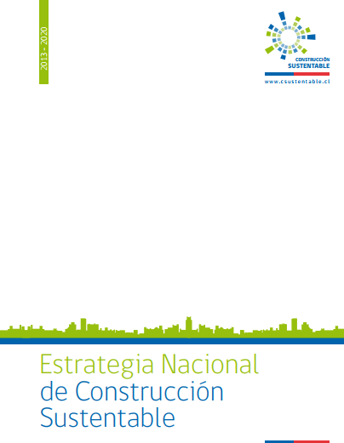
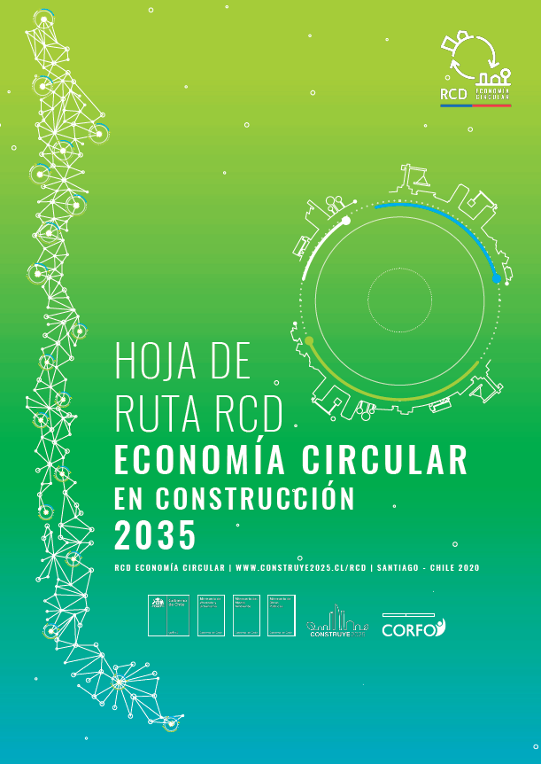


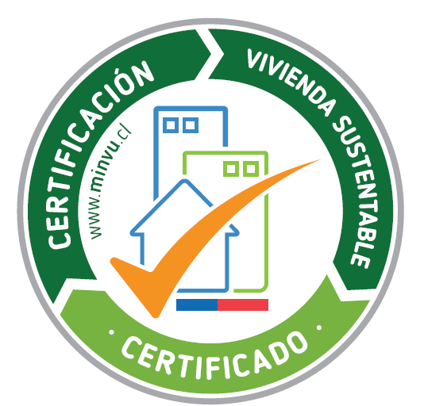





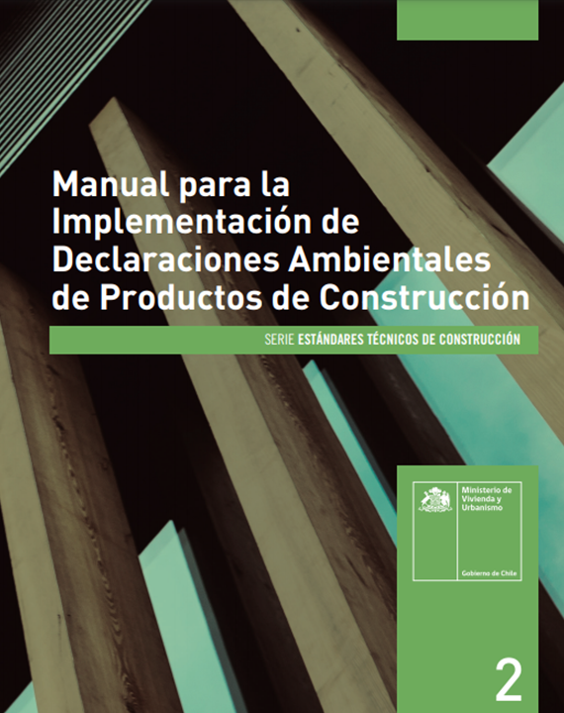

Normas de Valorización:
Caucho Áridos
Convenio de CS
(MOP+MINENERGÍA
+MINVU+MMA)
Comisiones regionales
de CS
NCh 35622 RCD
Pilotos CS Viviendas y EEPP
Comité Huella de Carbono para Construcción
Normas NCh
Vida útil
Normas para evaluación de la sustentabilidad en la construcción

Slide 6
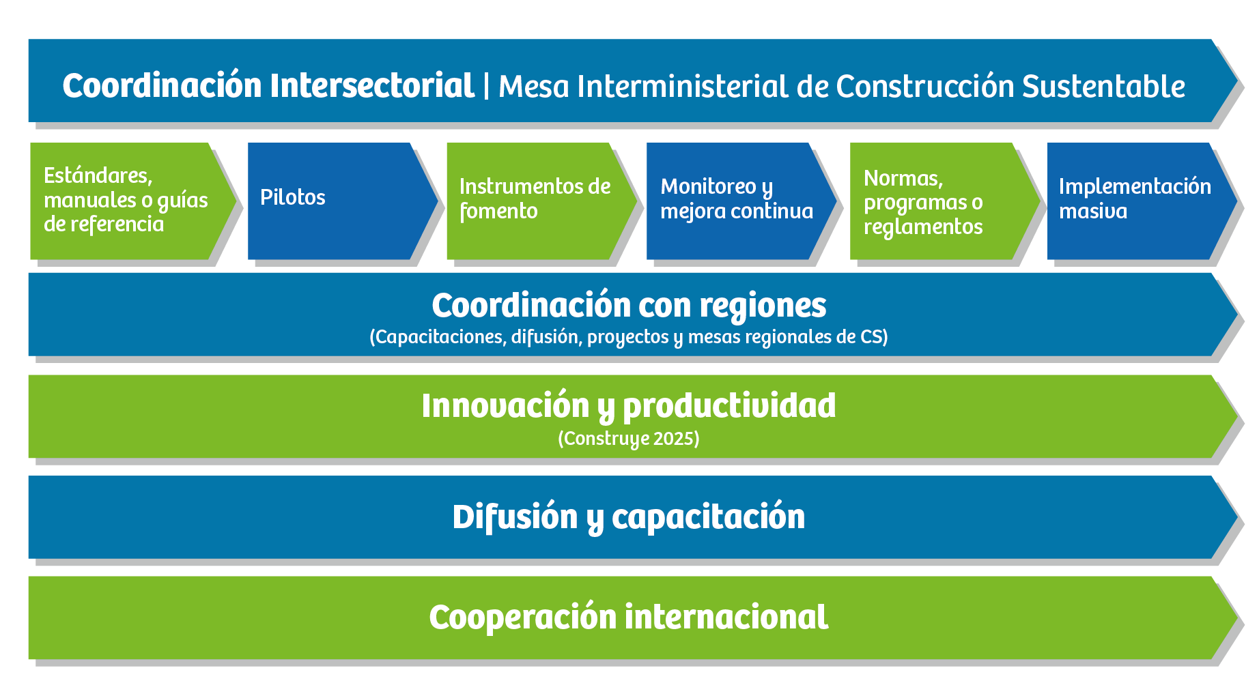
Notes:
Uds. Vean si la necesitan

Slide 7


